Slide 1
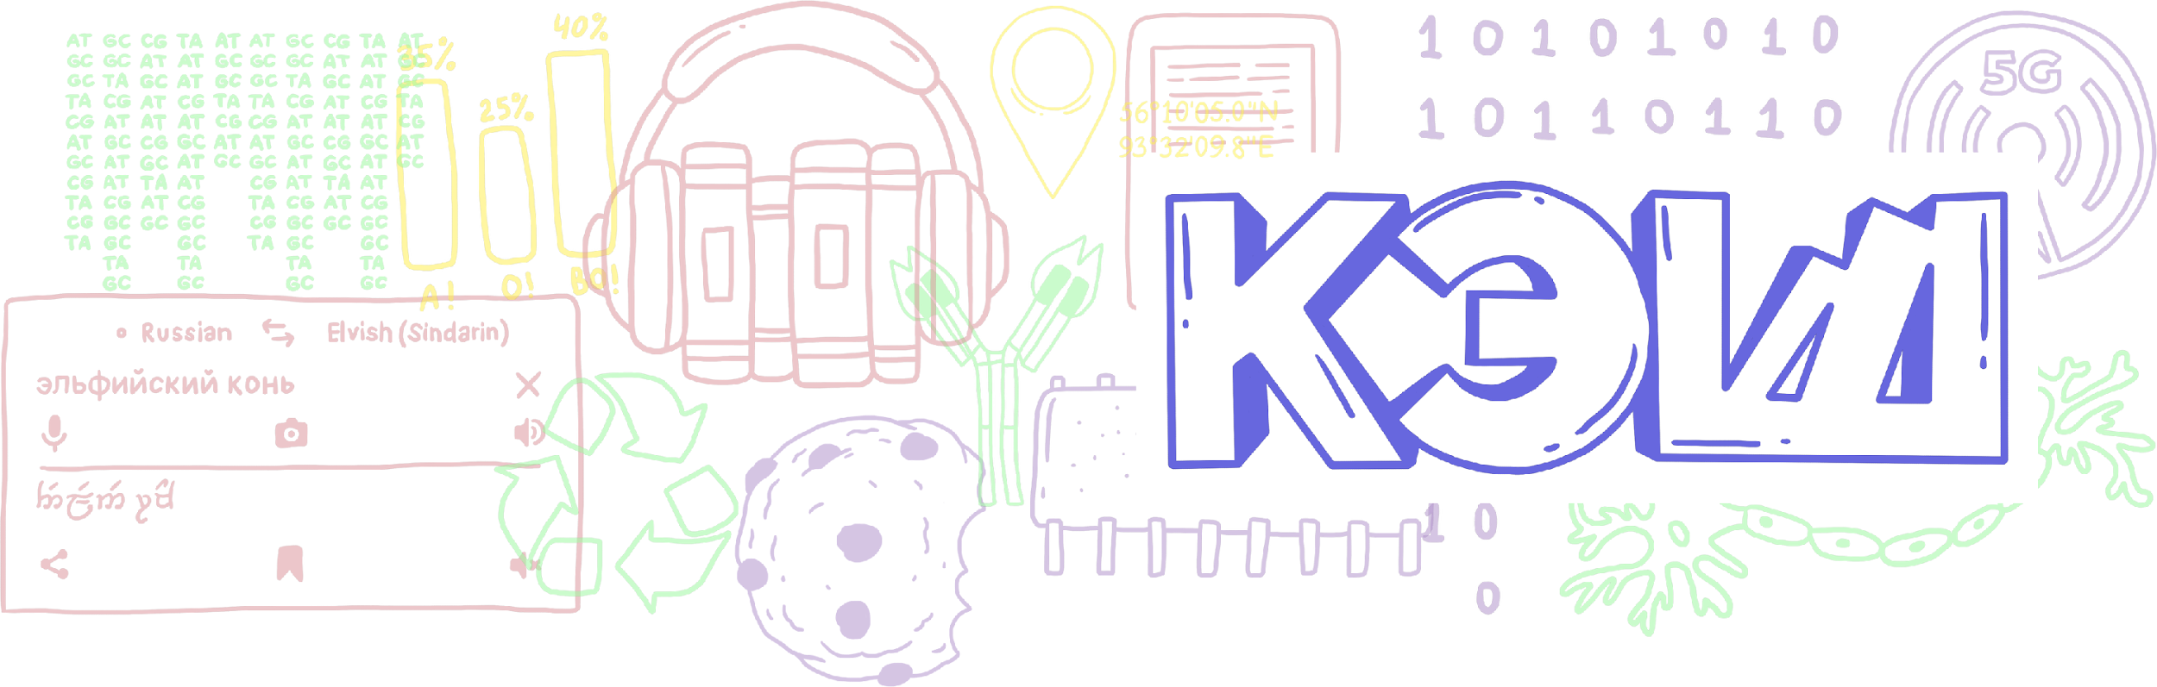


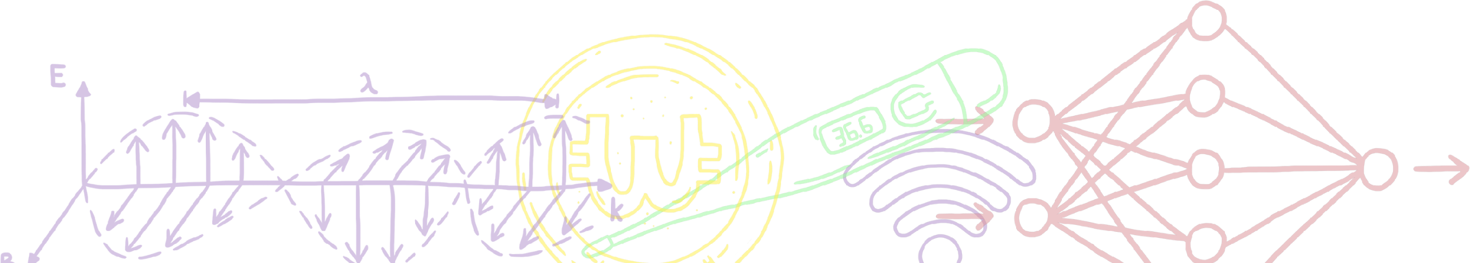
Что может пойти не так?
Как выстрелить себе в ногу

Slide 2
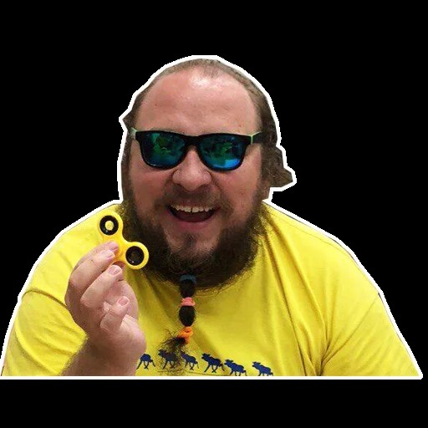
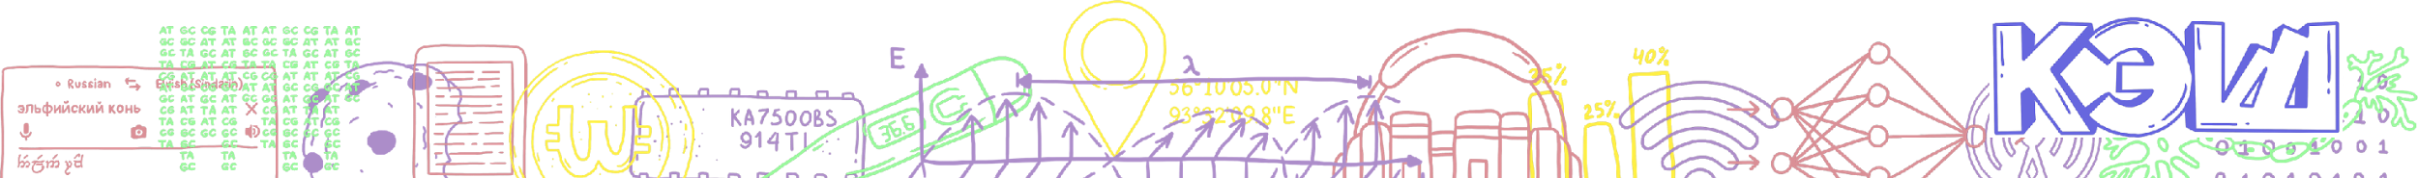
Кураторы помогут!

Slide 3
Дисклеймер
Большинство ошибок и неожиданностей получится избежать, если:
- плотно работать с куратором
- тестировать занятия на кошке/друге/кактусе

Slide 4
Разный уровень школьников
Нет отбора, как на курсы
->
либо факультатив с нуля (лучший вариант)
либо факультатив для сильных ребят

Slide 5
Гибкий темп
Занятие может как ускориться, так и замедлиться
->
Задач с запасом
План, если что-то не успели
Окей, если успеете меньше
Не окей, если быстро пробежитесь и в голове ничего не останется

Slide 6
Блиц
Если не знаешь ответа на вопрос
Если затупил / попал в ступор
Если школьнику не интересно (возможно он даже саботирует процесс)

